Slide 1



Учитель-логопед Дроздова И.А. МБДОУ №82 (СП)
Игра «Поезд»

Slide 2
Цель: определить место звука [С] в слове.
Слова для игры: слон, носорог, собака, лис, ослик, свинья, киска.
Инструкция: животные не могут рассесться по вагонам. Если в названии животного звук [С] начале слова, то животное поедет в первом вагоне, если в середине слова, то в среднем вагоне, а если в конце слова, то в последнем вагоне.

Slide 3

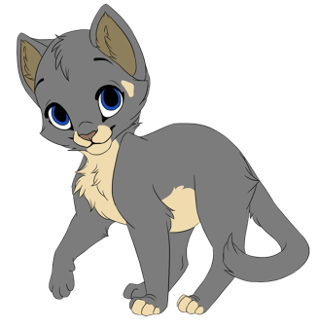
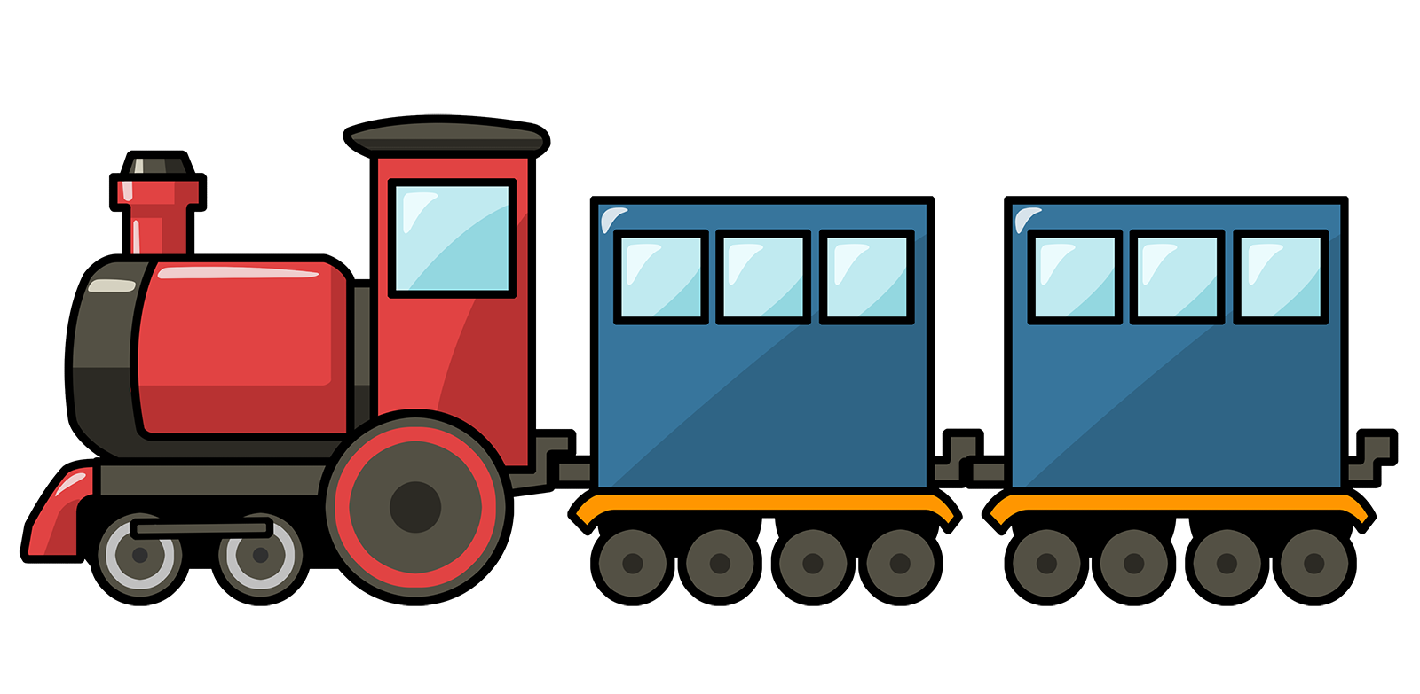
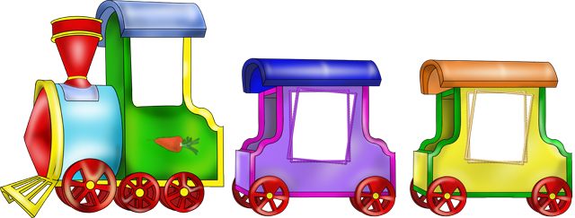
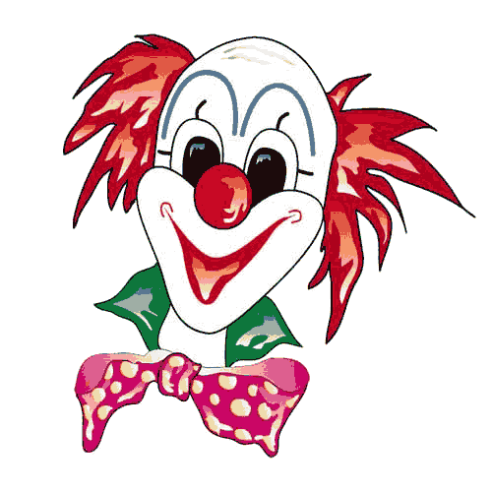

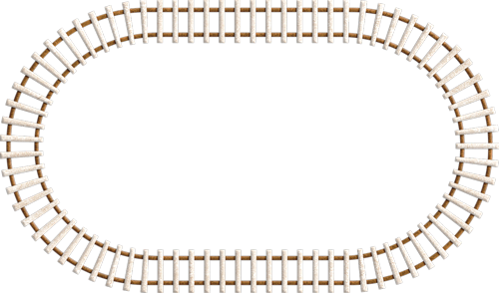

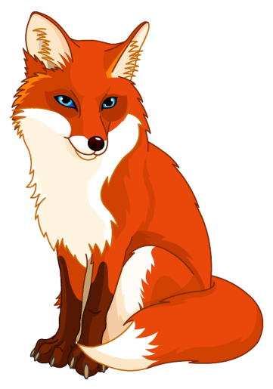
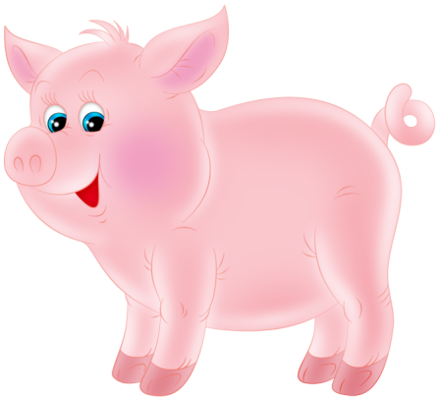
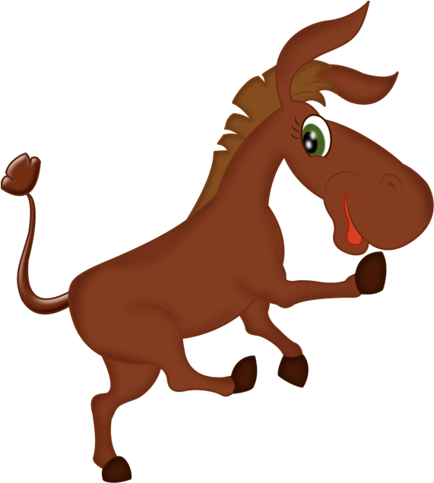

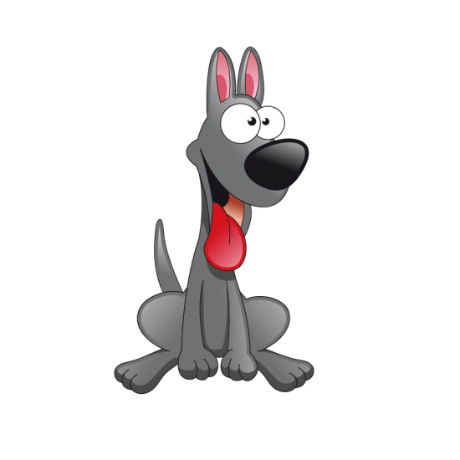

Slide 4


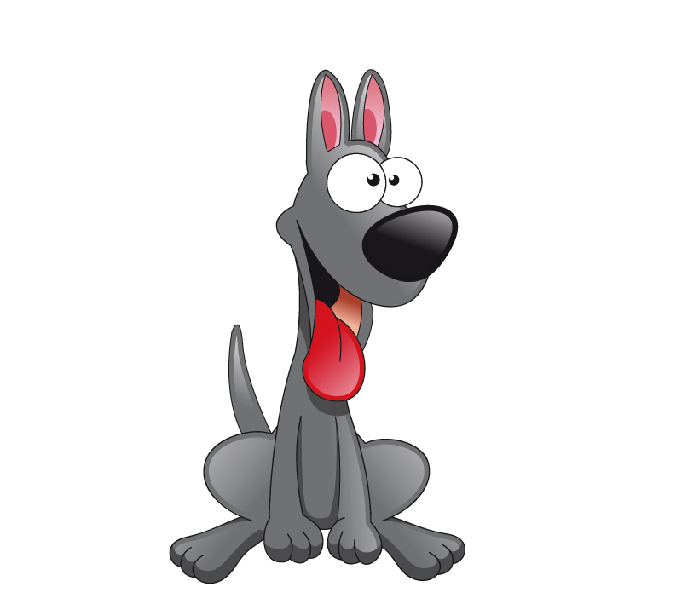
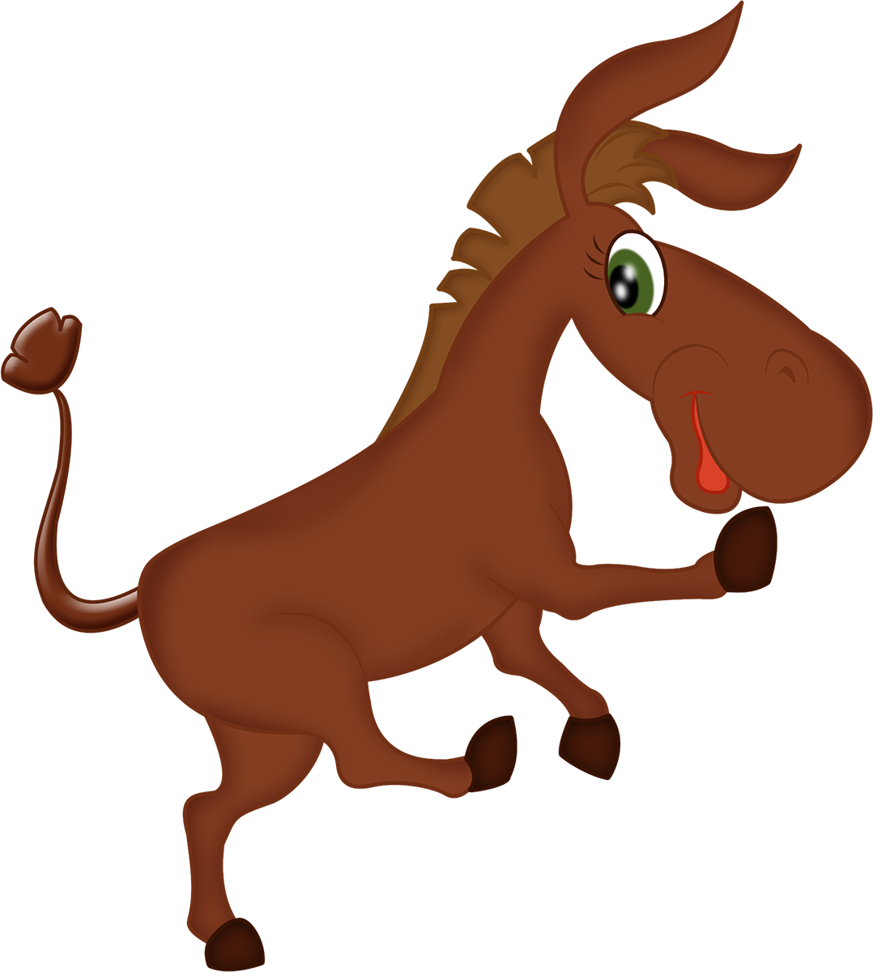



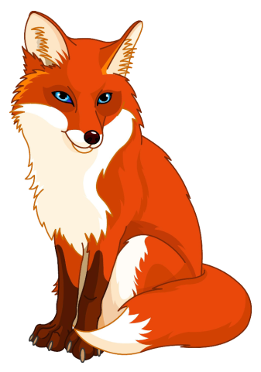




Slide 5
